Slide 1
PLAN PROPRETE
2021-2024

Slide 2
Axes de travail
1. Engager et réorganiser
2. Prévenir, sensibiliser et communiquer
3. Remédier et innover
4. Sanctionner
5. Evaluer et objectiver

Slide 3
Axes de travail
1. Engager et réorganiser
→ Projet : Nouvel organigramme
→ Projet : Sectorisation
→ Projet : Engagements

Slide 4
Axes de travail
1. Engager et réorganiser
→ Projet : Nouvel organigramme
Fusion des équipes d’entretien
Equipes d’entretien et transversales
Création des équipes tardives : semaine et week-end
En évolution fur et à mesure des engagements

Slide 5
Axes de travail
1. Engager et réorganiser
→ Projet : Nouvel organigramme
Fusion des équipes d’entretien
Organisation de réunions d’équipe début septembre 2021
Contraintes :
Covid
Méfiance entre balayeurs et jardiniers
Différents lieux de travail entre les membres de la même équipe
Transport de l’équipe dans sa totalité
Opportunités :
Flexibilité et entraide dans les tâches lors de manque de personnel (congés, maladies) ou lors de grands évènements
Respect mutuel des différents corps de métier
Formations possibles au sein de l’équipe

Slide 6
Axes de travail
1. Engager et réorganiser
→ Projet : Nouvel organigramme
Equipes d’entretien
Engagements stagiaires CPAS manquants (voir projet 3)
Création des équipes tardives : semaine et week-end
Engagements stagiaires CPAS manquants (voir projet 3)

Slide 7
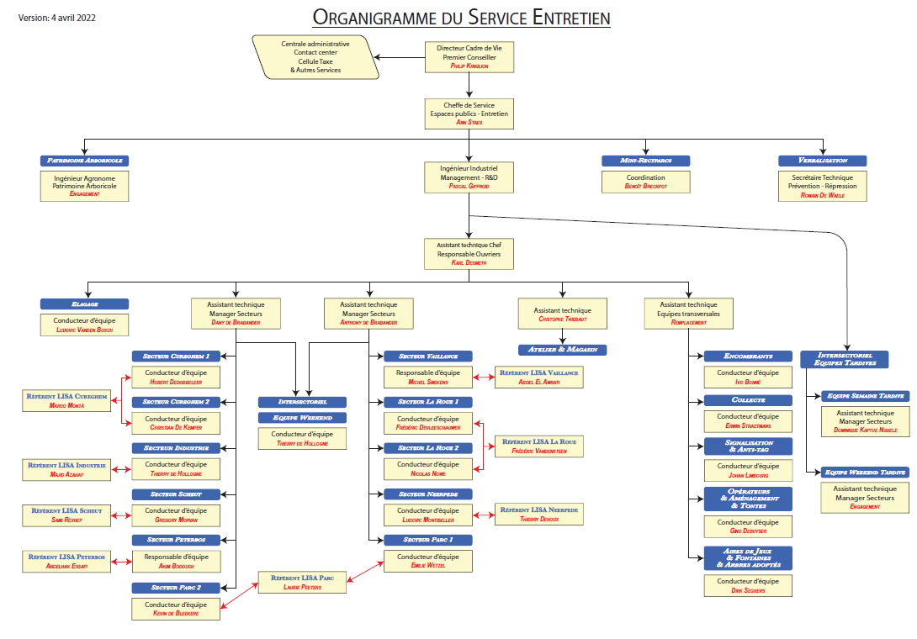
Axes de travail
1. Engager et réorganiser
→ Projet : Nouvel organigramme

Slide 8
Axes de travail
1. Engager et réorganiser
→ Projet : Sectorisation
Sectorisation basée sur les zones de police
En cours de finalisation
Contraintes :
Voiries et espaces verts sur 2 zones
Réorganisation des équipes d’entretien
Nouvelles tournées de balayage et de ramassage à organiser
Nouveaux locaux (sanitaires, garage, stock) à construire
Opportunités :
Uniformité des secteurs : interdépartementale, police, LISA
Création de postes de travail adaptés et actualisés
Affectation d’un référent propreté par secteur
Transmission directe des informations entre services
Proximité envers les citoyens

Slide 9
Axes de travail
1. Engager et réorganiser
→ Projet : Engagements
1 niveau A1 – gestionnaire de projets techniques et planification
1 niveau B – gestionnaire des plaintes
12 niveau E – balayeurs secteur Lemmens
2 niveau C – assistants techniques équipes tardives
3 niveau C – référents de propreté de quartier
3 niveau D4 – chefs d’équipes tardives
10 niveau D – chauffeurs permis C
10 niveau E – convoyeurs (CPAS) (4 manquants)

Slide 10
Axes de travail
1. Engager et réorganiser
→ Projet : Engagements
20 niveau D – balayeurs équipes tardives
2 niveau D – surveillants mini-recyparks
2 niveau E – surveillants mini-recyparks (CPAS)
9 niveau D – jardiniers
16 niveau E – aides-jardiniers (CPAS) (6 manquants)
Engagements au 01/09/2021 : 54
Engagements au 01/05/2022 : 81

Slide 11
Axes de travail
2. Prévenir, sensibiliser et communiquer
→ Projet : Renforcement des actions de communication
→ Projet : Prévention et sensibilisation

Slide 12
Axes de travail
2. Prévenir, sensibiliser et communiquer
→ Projet : Renforcement des actions de communication
Publication d’articles d’informations dans l’Anderlecht Contact sur l’évolution du plan propreté et rendre visible les actions du service Entretien
Lancer des nouvelles campagnes de sensibilisation

Slide 13
Axes de travail
2. Prévenir, sensibiliser et communiquer
→ Projet : Prévention et sensibilisation
Organisation de 8 mini-recyparks par semaine avec des jours d’ouverture cycliques
Optimisation et rationalisation des corbeilles par l’inventaire et suivi du rythme de vidange
Créer un évènement annuel
Sensibilisation scolaire
Porte-à-porte afin d’apporter une présence dissuasive dans les
espaces publics
Engagement de référents propreté par quartier afin de systématiser les enquêtes de quartiers pour les ≪ hotspots ≫

Slide 14
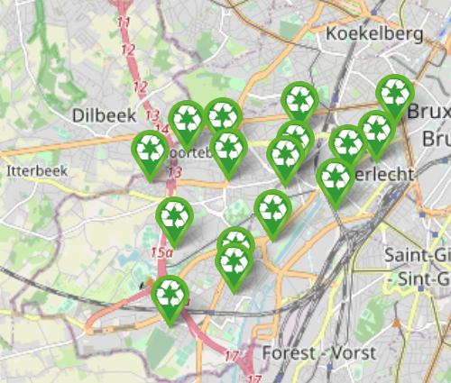
Axes de travail
2. Prévenir, sensibiliser et communiquer
→ Projet : Prévention et sensibilisation
Organisation de 8 mini-recyparks par semaine avec des jours d’ouverture cycliques
16 mini-recyparks créés
1 à 2 mini-recypark tous les jours (lundi-samedi)
https://www.anderlecht.be/fr/mini-recyparks

Slide 15
Axes de travail
2. Prévenir, sensibiliser et communiquer
→ Projet : Prévention et sensibilisation
Optimisation et rationalisation des corbeilles par l’inventaire et suivi du rythme de vidange
En cours de développement : 715 corbeilles recensées sur +/-900

Slide 16
Axes de travail
2. Prévenir, sensibiliser et communiquer
→ Projet : Prévention et sensibilisation
Créer un évènement annuel
Sensibilisation scolaire
Porte-à-porte afin d’apporter une présence dissuasive dans les
espaces publics
Situation Covid ne permettait pas les contacts et l’organisation d’évènements.
L’organisation de la sensibilisation scolaire à repris et sera régulière à partir de septembre 2022. Le porte-à-porte est appliqué lors des enquêtes de quartier suite à des dépôts clandestins.

Slide 17
Axes de travail
3. Remédier et innover
→ Projet : Achats de matériel
→ Projet : Modification des méthodes de travail

Slide 18
Axes de travail
3. Remédier et innover
→ Projet : Achats de matériel
Location vêtements de travail
Achat de petit matériel
Achat de camionnettes et véhicules
Location de roulottes et sanitaire pour mini-recysparks
Achat de petites machines
Achat d’une balayeuse
Achat d’aspirateurs de déchets

Slide 19
Axes de travail
3. Remédier et innover
→ Projet : Modification des méthodes de travail
Utilisation de machines haute pression a vapeur pour nettoyage du mobilier urbain et désherbage écologique
Utilisation de vélos électriques
Utilisation d’aspirateurs de déchets électriques
Remplacement de la collecte des ordures ménagères par un
système de conteneurs aériens
Utilisation de poubelles rigides dans certains quartiers

Slide 20
Axes de travail
3. Remédier et innover
→ Projet : Modification des méthodes de travail
Meilleure gestion et suivi des plaintes par l’engagement d’un
gestionnaire des plaintes
Faire appel a une brigade hippomobile pour l’organisation de cleanups et ramassage des déchets verts

Slide 21
Axes de travail
4. Sanctionner
→ Projet : Répression

Slide 22
Axes de travail
4. Sanctionner
→ Projet : Répression
Améliorer les possibilités de verbalisation
Augmenter le nombre et améliorer l’utilisation de cameras de sécurité
Augmenter les montants des sanctions

Slide 23
Axes de travail
5. Evaluer et objectiver
→ Projet : Baromètre de la propreté
→ Projet : Evaluation continue du plan

Slide 24
Axes de travail
5. Evaluer et objectiver
→ Projet : Baromètre de la propreté
La grille des indicateurs de propreté permet de mesurer de manière quantitative les différents éléments qui participent de l’état de malpropreté en les hiérarchisant selon le niveau de sensibilité
En cours de développement : 20 rues par secteur mesurées mensuellement

Slide 25
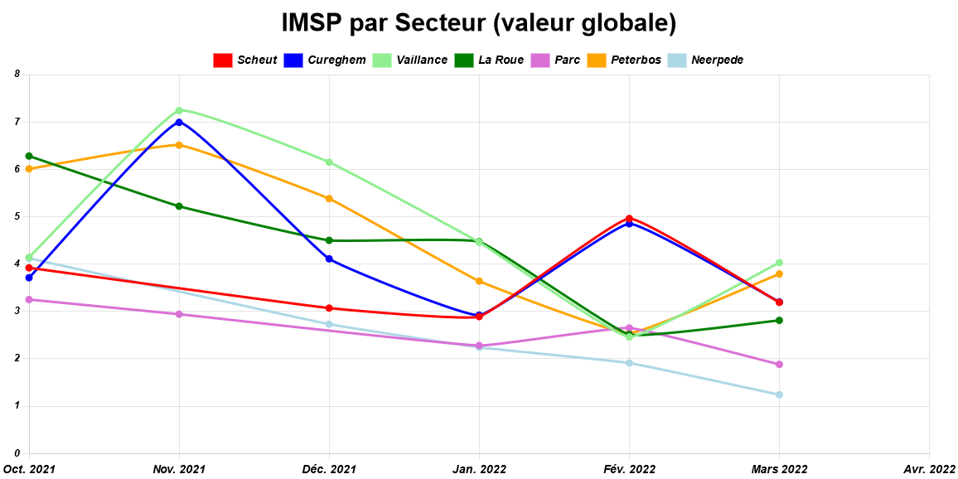
Axes de travail
5. Evaluer et objectiver
→ Projet : Baromètre de la propreté

Slide 26
Axes de travail
5. Evaluer et objectiver
→ Projet : Baromètre de la propreté
Evolution des tonnages de déchets ramassés en rue

Slide 27
Axes de travail
5. Evaluer et objectiver
→ Projet : Evaluation continue du plan
Evaluation du plan propreté par le programme Strat&Gov.
Strat&Gov est un outil de pilotage, de planification stratégique transversale et de communication (en cours).
L’utilisation d’indicateurs de performance dans Strat&Gov permet de délivrer une information quantifiée pertinente pour mesurer et évaluer les résultats des actions et projets. Ces indicateurs permettent également de suivre l'évolution de la performance.

